Slide 1
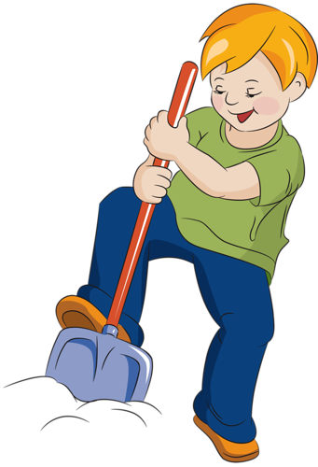
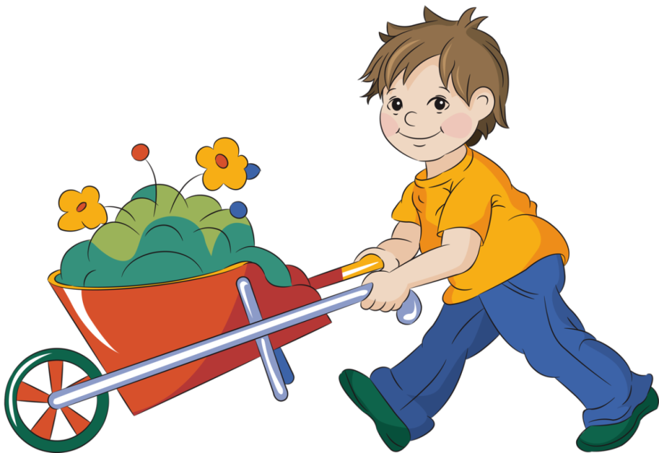
«Современные подходы к трудовому воспитанию дошкольников.»

Slide 2
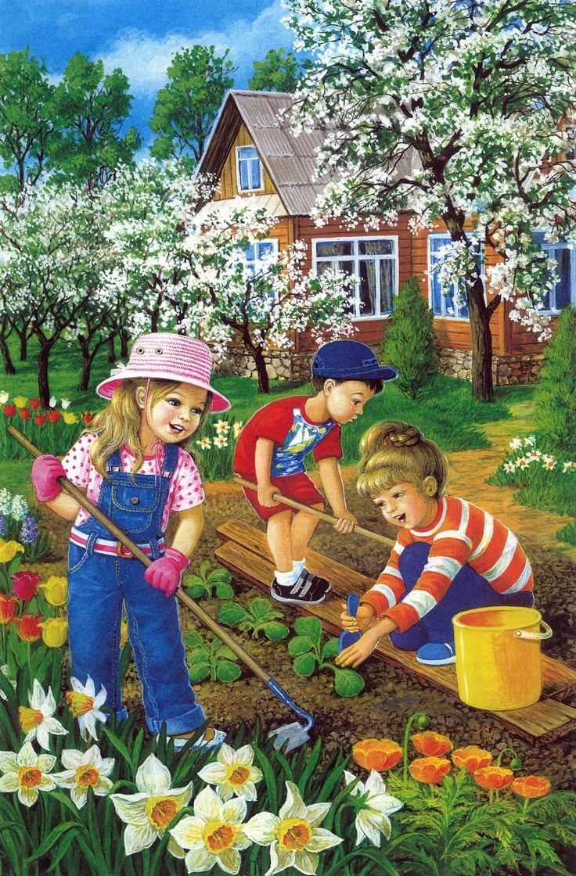
Что такое трудовое воспитание?
Трудовое воспитание дошкольников — это:
воспитание положительного отношения к труду;
ознакомление с трудом взрослых;
включение ребенка в посильную трудовую деятельность;
формирование личностных качеств через труд.

Slide 3
Главная цель трудового воспитания
Цель трудового воспитания по ФГОС ДО:
«Формирование положительного отношения к труду у детей дошкольного возраста.»
Образовательная область «Социально-коммуникативное развитие»

Slide 4
Задачи трудового воспитания
Федеральный государственный стандарт требует:
«Формирование позитивных установок к различным видам труда и творчества; воспитание ценностного отношения к собственному труду, труду других людей и его результатам; развитие творческой инициативы, способности самостоятельно себя реализовать в различных видах труда и творчества».— ФГОС ДО (п. 2.6. Социально-коммуникативное развитие).
«Поддержка трудового усилия, привычки к доступному дошкольнику напряжению физических, умственных и нравственных сил для решения трудовой задачи. Формирование способности бережно и уважительно относиться к результатам своего труда и труда других людей». — ФОП ДО (Раздел «Содержание образовательной деятельности в сфере трудового воспитания»).

Slide 5
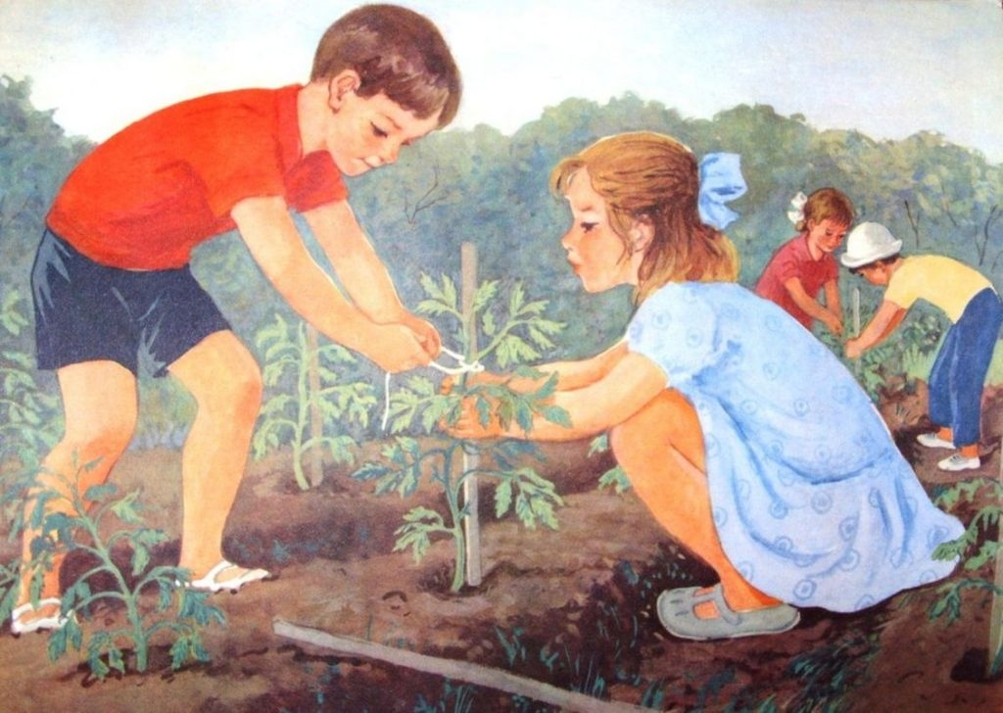
Задачи трудового воспитания
Что мы вместе с вами формируем у детей:
интерес к труду взрослых;
желание и умение трудиться;
старательность и привычку доводить дело до конца;
умение организовать свою работу (начало → конец);
уважение к чужому труду и его результатам.

Slide 6
Что говорит единая программа (ФОП ДО)
Федеральная образовательная программа (ФОП ДО):
«Поддержка трудового усилия, привычки к доступному дошкольнику напряжению физических, умственных и нравственных сил.»
«Формирование способности бережно и уважительно относиться к результатам труда своего и других людей.»

Slide 7
Виды детского труда в детском саду
Вид труда | Примеры
Самообслуживание | одевание, раздевание, уход за вещами, мытье рук.
Хозяйственно-бытовой | уборка группы, мытье игрушек, помощь на участке.
Труд в природе | полив цветов, рыхление, уход за растениями.
Ручной труд | работа с бумагой, тканью, природными материалами.

Slide 8
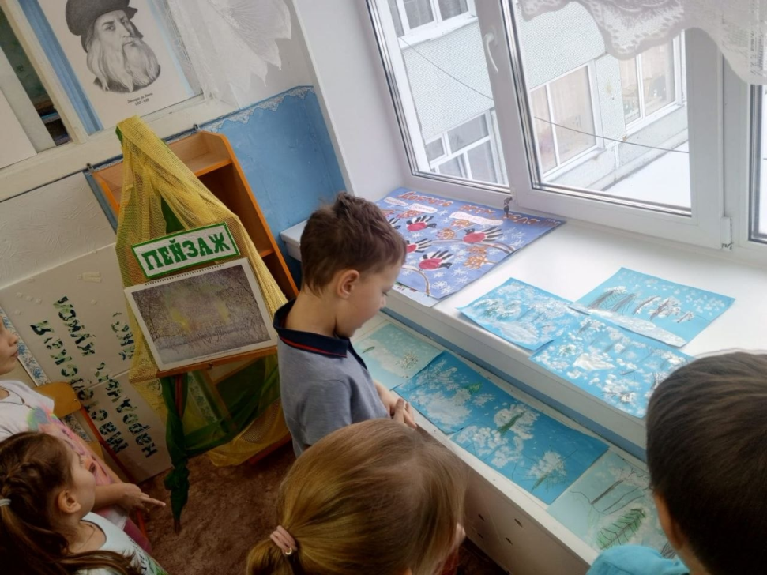
Формы организации труда в ДОУ
Как мы организуем труд детей
Поручения
(индивидуальные / совместные; эпизодические / длительные).
Воспитатель попросил одного ребенка положить сушиться работы на окно после занятия.

Slide 9
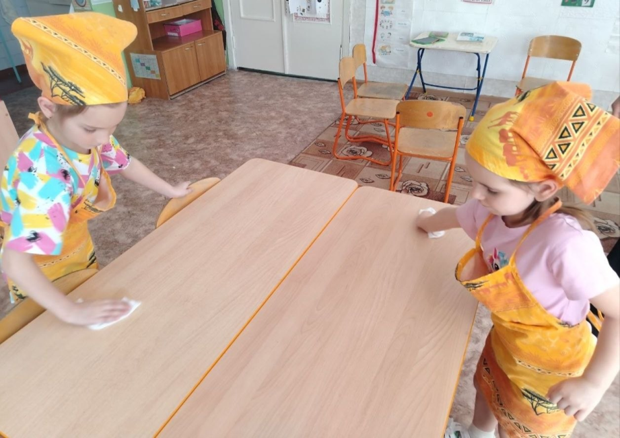
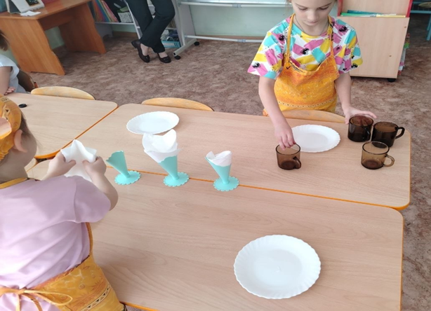
Дежурства
(по столовой, по занятиям, в уголке природы).
Дежурные протирают столы от крошек
Девочки сервируют столы

Slide 10
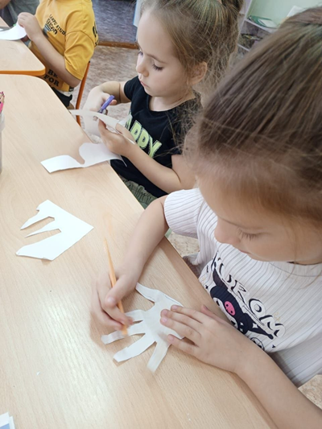
Коллективный труд
(общая уборка, совместная работа).
Дети сидя по парам выполняют общую работу

Slide 11
Родителям: 5 правил успеха (практические советы)
Чтобы трудовое воспитание в семье было успешным:
Личный пример взрослых (дети видят всё!);
Постоянные обязанности у ребенка дома;
Совместный труд (делаем вместе, а не вместо);
Объяснять способ выполнения, а не только требовать;
Оценивать и результат, и отношение к делу.

Slide 12
Чего делать НЕ стоит? (памятка)
Типичные ошибки родителей:
«Маленький еще, потом научится»;
«Лучше сделаю сама — быстрее будет»;
Наказание трудом («будешь мыть полы за плохое поведение»);
Неуважение к результату труда ребенка («всё переделаю»);
Труд — не наказание, а потребность человека.

Slide 13
Главный вывод
Трудовая деятельность:
меняет самооценку ребенка (успех в труде → уверенность в себе);
развивает способности, умения и навыки;
формирует новые виды мышления;
учит работать в коллективе и сотрудничать;
улучшает адаптацию ребенка в обществе.
«Труд — первый и самый важный воспитатель»

Slide 14
Результаты анкетирования родителей
Часть 1. Отношение и частота.
1. Считаете ли вы трудовое воспитание важным для дошкольников?
Да 88 %
Нет 7%
Затрудняюсь ответить 5 %
2. Как часто ваш ребенок помогает по дому?
Ежедневно 44%
Несколько раз в неделю 32%
Редко 20%
Никогда 4%
3. Какие виды труда считаете наиболее полезными?
Самообслуживание 33%
Помощь по дому 33%
Работа в саду / огороде 34%

Slide 15
Часть 2. Методы, трудности, отношение к детскому саду
4. Какие методы поощрения вы используете?
Похвала 37%
Маленькие награды 30%
Возможность выбора 33%
5. Испытывает ли ребенок трудности при выполнении домашних обязанностей?
Да, часто 7%
Иногда 60%
Нет 33%
6. Как вы относитесь к труду детей в детском саду?
Положительно 78%
Отрицательно 2 %
Безразлично 20%

Slide 16
Часть 3. Качества, проблемы и пожелания
7. Какие трудовые поручения должны быть доступны дошкольникам в детском саду?
Уборка игрушек 37%
Полив цветов 26%
Накрывание на стол 33%
Другое 4 %
8. Какие качества, по вашему мнению, развивает труд?
Ответственность 40%
Самостоятельность 33%
Усидчивость 20%
Другие качества 7%
9. Какие трудности вы испытываете при организации труда дома?
Нет трудностей 33%
Недостаток времени 33%
Отсутствие интереса у ребенка 30%
Другое 4%

Slide 17
Итоговый общий вывод
Анкетирование показало, что родители подготовительной группы осознают важность трудового воспитания дошкольников (93%). В семейной практике наиболее востребованным видом труда является самообслуживание (87%), а основным методом поощрения — похвала (67%). При этом регулярность привлечения детей к домашнему труду недостаточна (только 33% детей помогают ежедневно), а родители сталкиваются с типичными трудностями: нехватка времени (33%) и отсутствие интереса у ребенка (33%).
Родители положительно относятся к трудовому воспитанию в детском саду (80%) и видят в нем ресурс для развития ответственности и самостоятельности (по 40%). Наиболее ожидаемыми трудовыми поручениями в ДОУ являются уборка игрушек (37%), накрывание на стол (33%) и полив цветов (30%).

Slide 18
«Труд в жизни ребёнка 6–7 лет: памятка для родителей».
Литература • Музыка • Живопись • Мультфильмы

Slide 19
Перечень художественной литературы
Русские народные сказки.
«Семь Симеонов — семь работников» (обраб. И.В. Карнауховой);
Проза.
Носов Н.Н. «Заплатка»;
Носов Н.Н. «Мишкина каша»;
Митяев А.В. «Мешок овсянки»;
Пришвин М.М. «Лисичкин хлеб»;
Мартынова К., Василиади О. «Ёлка, кот и Новый год»;
Шим Э.Ю. «Хлеб растет» ;
Паустовский К.Г. «Тёплый хлеб»;
Литературные сказки. Сказки-повести.
Топпелиус С. «Три ржаных колоска».

Slide 20
Перечень музыкальных произведений
Пение. Песни.
«Хорошо у нас в саду», муз. В. Герчик, сл. А. Пришельца;
Музыкально-ритмические движения. Упражнения.
полоскать платочки: «Ой, утушка луговая», рус. нар. мелодия, обраб. Т. Ломовой;
Танцы и пляски.
«Прялица», рус. нар. мелодия, обраб. Т. Ломовой;
Игры с пением.
«Плетень», рус. нар. мелодия «Сеяли девушки», обр. И. Кишко;
Развитие танцевально-игрового творчества.
«Я полю, полю луку»;
Игра на детских музыкальных инструментах.
«Часники», муз. С. Вольфензона.

Slide 21
Перечень произведений изобразительного искусства
Иллюстрации, репродукции картин.
И.И. Левитан «Стога»;
И.Ф. Хруцкий «Цветы и плоды»;
И.И. Шишкин «Рожь»;
А.А. Пластов «Летом»;
А.А. Пластов «Сенокос»;
З.Е. Серебрякова «За завтраком»;
Ю. Кугач «Накануне праздника»;
К.С. Петров-Водкин «Утренний натюрморт»;
К.Е. Маковский «Дети, бегущие от грозы»;
Иллюстрации к книгам.
И.Я. Билибин «Сказка о рыбаке и рыбке».

Slide 22
Перечень анимационных произведений
Фильм «Вовка в тридевятом царстве», студия «Союзмультфильм», реж. Б. Степанцев, 1965;
Сериал «Простоквашино» и «Возвращение в Простоквашино» (2 сезона), студия «Союзмультфильм», коллектив авторов, 2018;
Сериал «Фиксики» (4 сезона), компания «Аэроплан», реж. В. Бедошвили, 2010;
Сериал «Смешарики. ПИН-КОД», студия «Рики», реж. Р. Соколов, А. Горбунов, Д. Сулейманов и др. ;
Для детей старшего дошкольного возраста (7–8 лет) — справочно (возраст выходит за рамки 6–7 лет, но для сведения).
Полнометражный анимационный фильм «Белка и Стрелка. Звёздные собаки», киностудия «Центр национального фильма» и ООО «ЦНФ-Анима», реж. С. Ушаков, И. Евланникова, 2010;
Полнометражный анимационный фильм «Суворов: великое путешествие», студия «Союзмультфильм», реж. Б. Чертков, 2022 (воинский труд).

